Slide 1
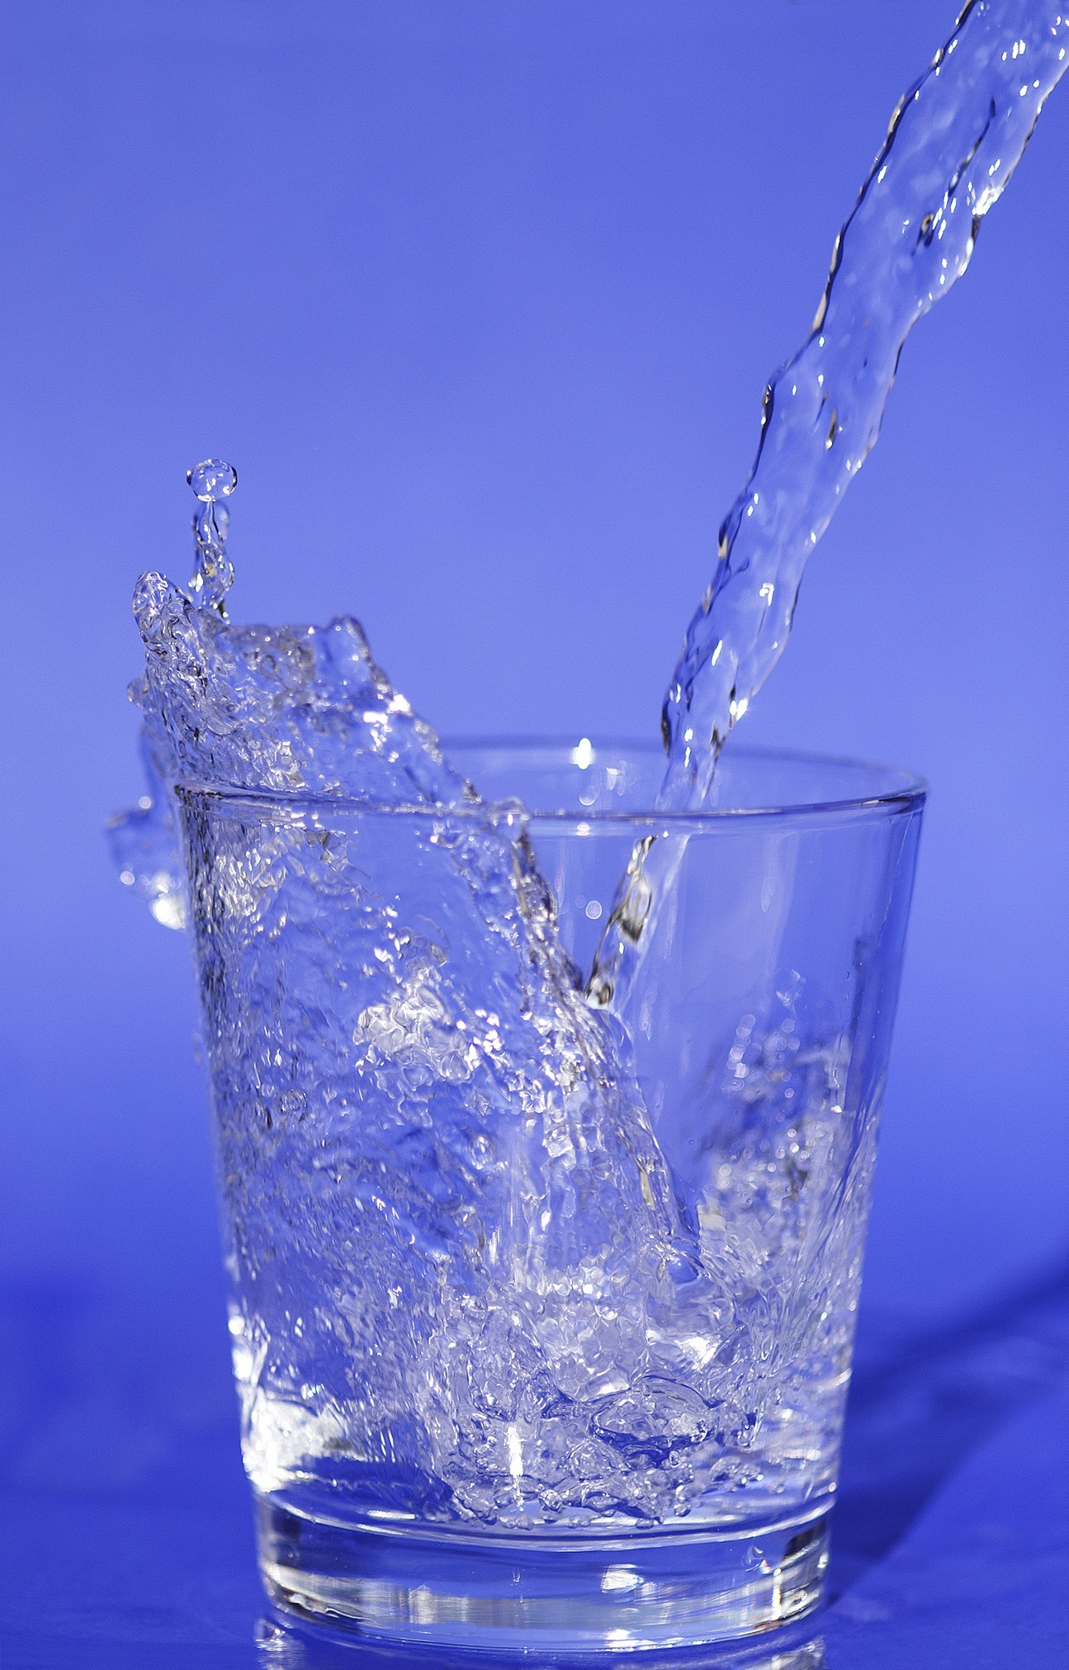
В морях и реках обитает,
Но часто по небу летает,
А как наскучит ей летать
На землю падает опять ( вода )

Slide 2
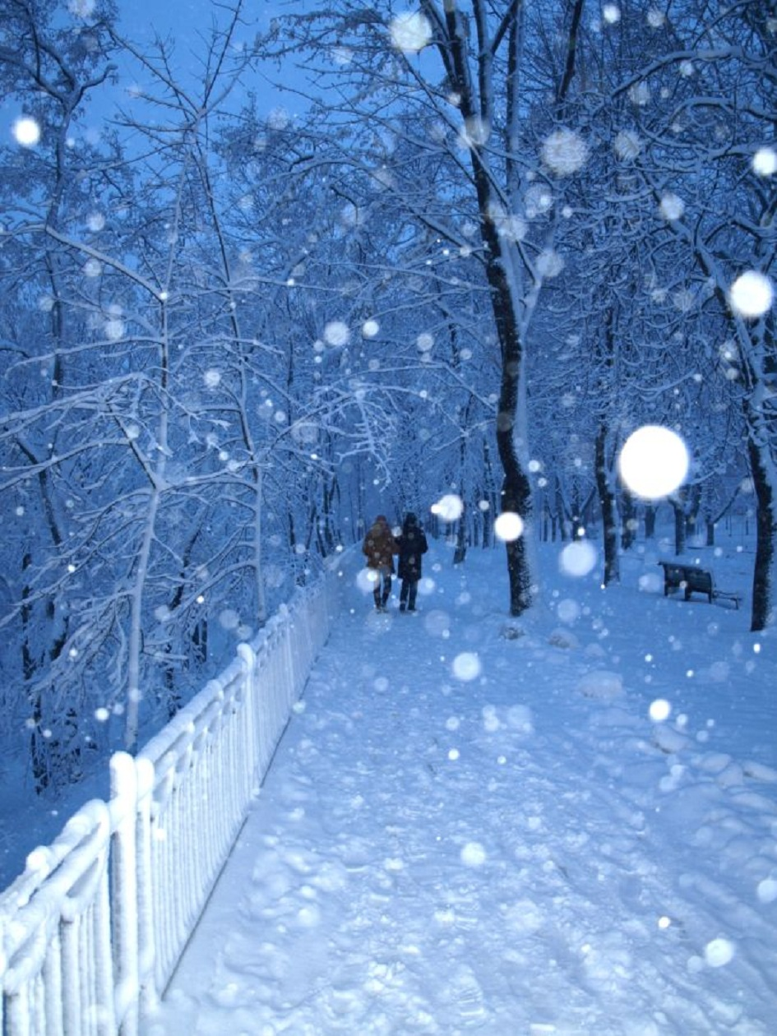
Он всё время занят делом,
Он не может зря идти.
Он идёт и красит белым
Всё, что видит на пути ( снег )

Slide 3
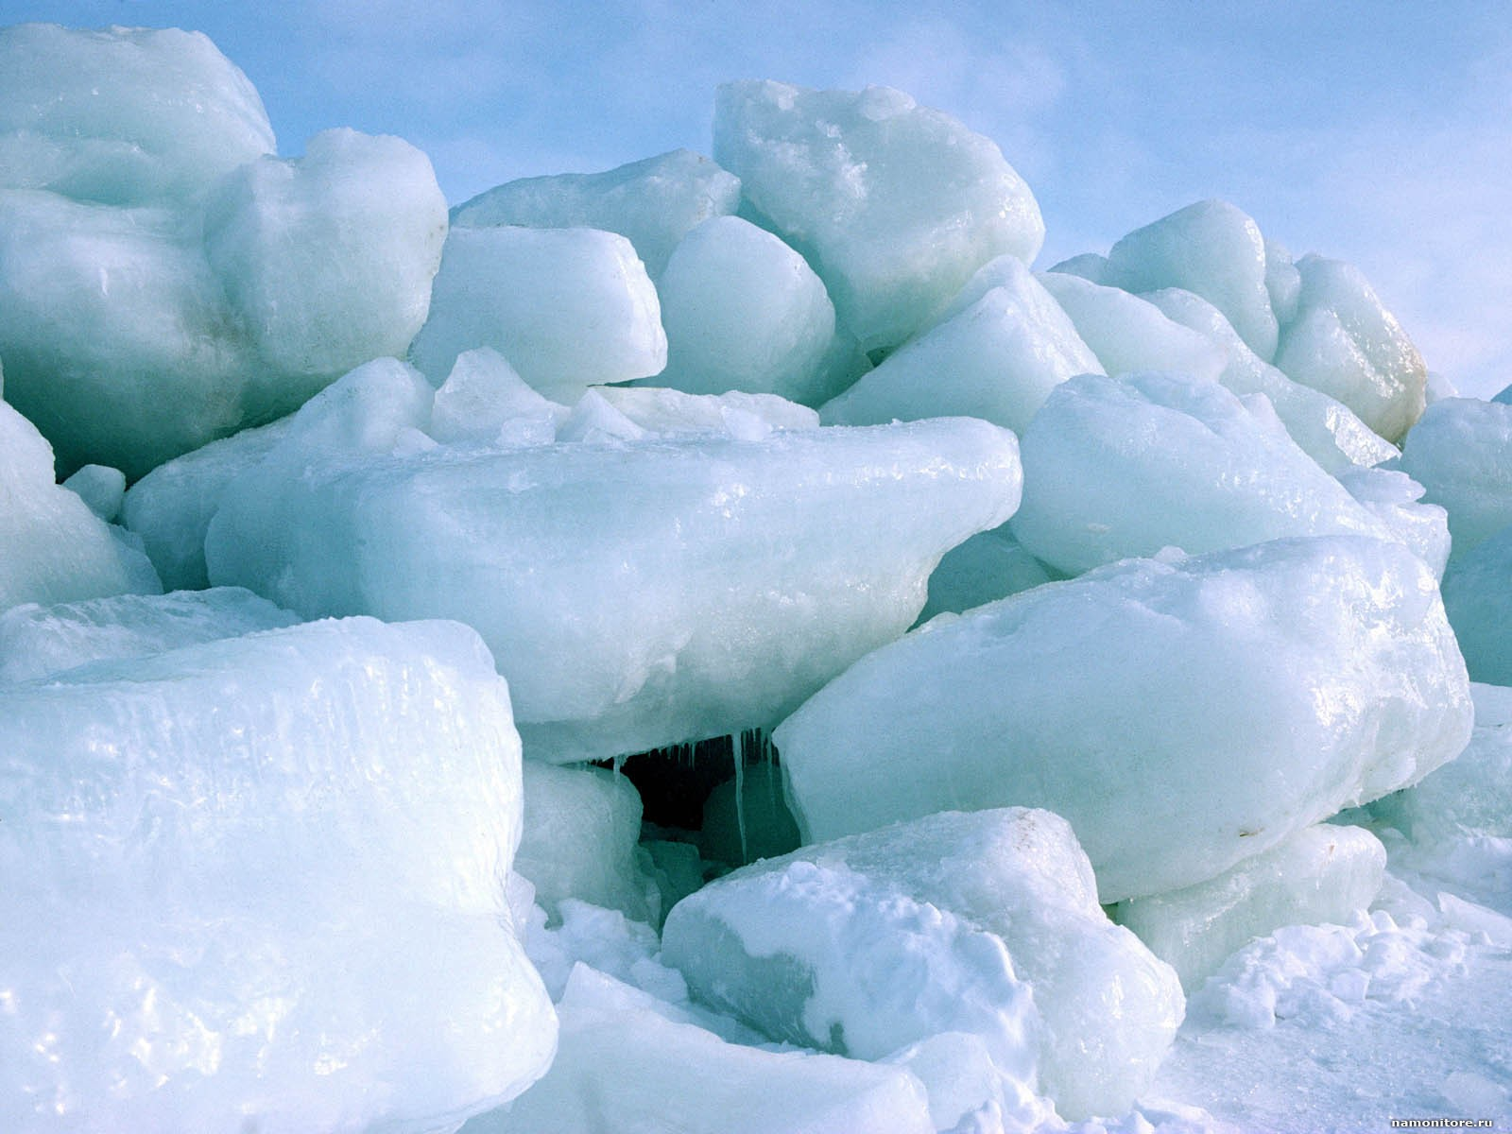
Не стекло и не хрусталь
А блестит, как будто сталь.
Занесёшь в тепло, домой,
Станет сразу он водой.
Холод от него идёт,
Ну конечно это… (лёд )

Slide 4
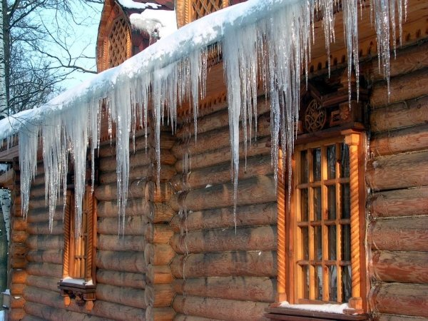
Забралась на карниз,
Нос повесила вниз.
На ночь слёзы прячет,
А на солнце плачет (сосулька )

Slide 5
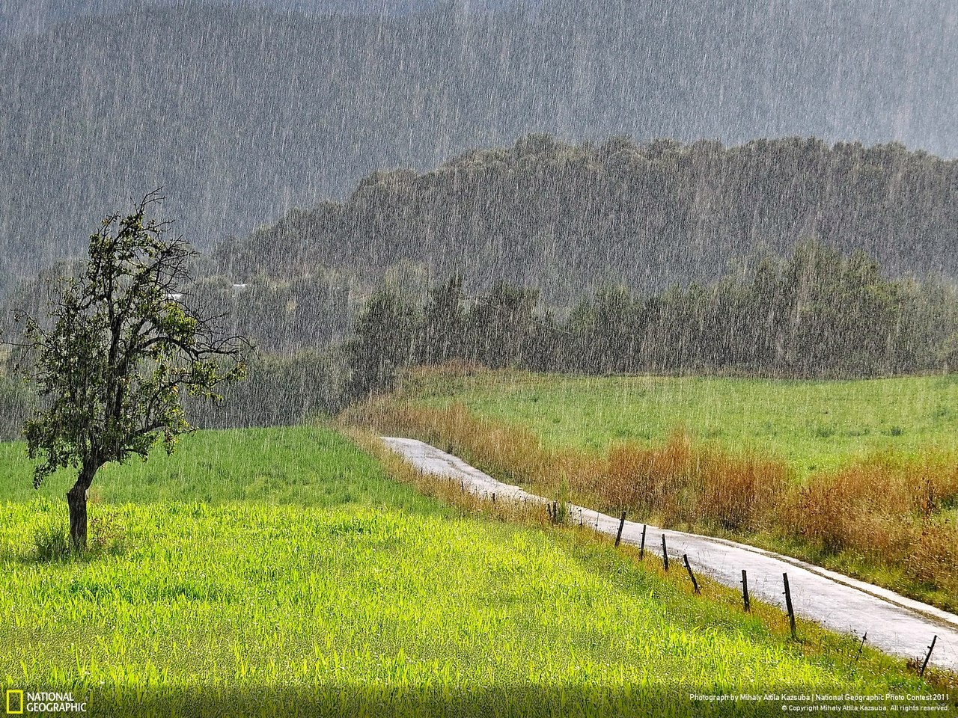
Грянул дробно с высоты,
Умыл деревья и цветы.
И помчался во всю прыть,
А назад не воротить ( дождь )

Slide 6
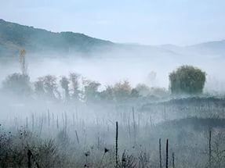
Сквозь густую пелену
Ничего я не пойму.
Дом, деревья, водоём
Серый гость накрыл плащом ( туман )

Slide 7
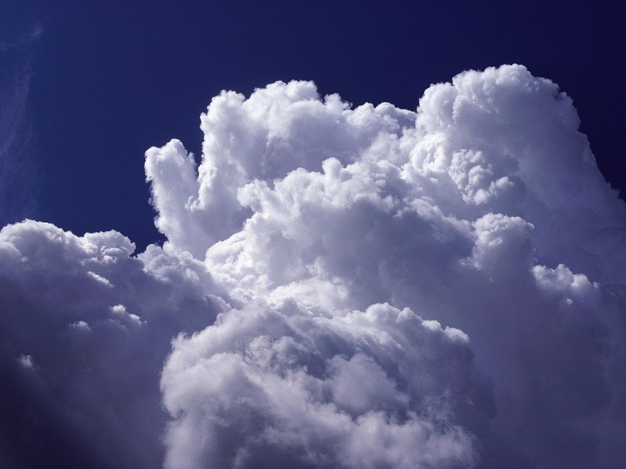
Был водой
теперь летаю.
С виду я туман
Напоминаю (пар )

Slide 8
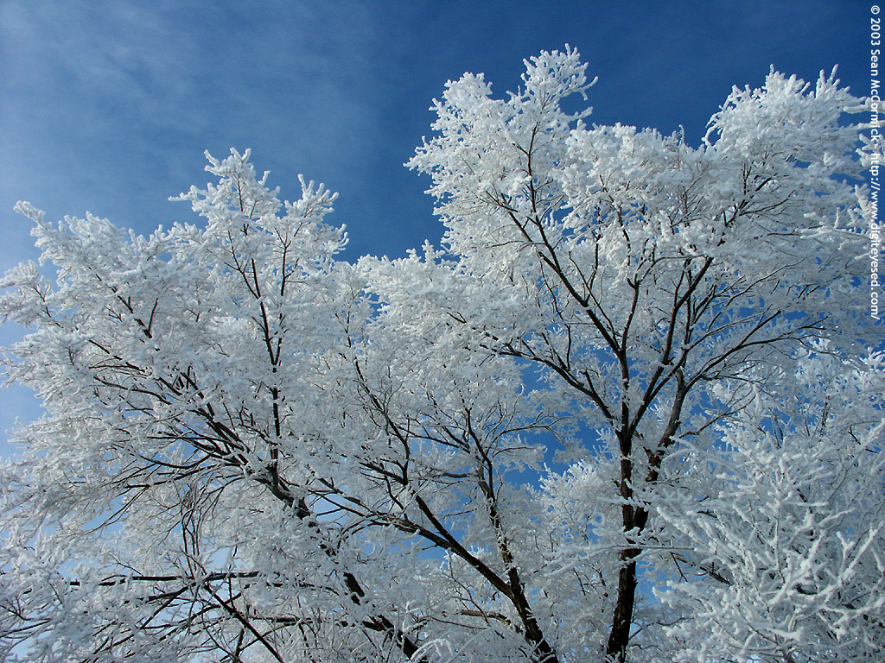
Серебристой бахромой
На ветвях висит зимой.
А весною на весу
Превращается в росу (иней )

